Slide 1


Programación II Desarrollo en Java
Clase N° 4
Static y Non-Static
Profesora Carolina Archuby.

Slide 2
TEMAS A DESARROLLAR
Método regular (non-static).
Método estático.
Métodos regulares vs. Estáticos.
Variables estáticas.
Constantes.
Final.

Slide 3
MÉTODOS REGULARES: NON-STATIC
Son los métodos tradicionales, los que vimos hasta ahora: usan valores variables de instancia.
Es necesario crear una instancia de la clase, para poder invocarlos

Slide 4
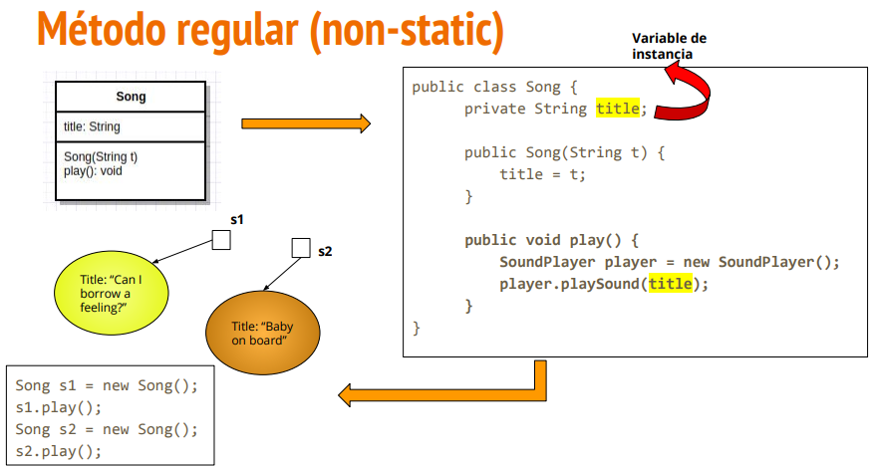
Un ejemplo de método non-static:

Slide 5
MÉTODOS STATIC
Pregunta…
Si hasta ahora vimos que los métodos pertenecen a una CLASE, y que para usarlos hay que crear un objeto de esa clase y luego invocar el método usando el nombre de la variable de la clase, punto y el nombre del método…
¿Cómo puede ser que usemos la clase Math sin instanciarla previamente?... por ejemplo, para calcular 2 al cubo hacemos: Math.pow(2, 3)

Slide 6
RESPUESTA: LA PALABRA RESERVADA STATIC
Algunas veces un método realiza una tarea que no depende del contenido de ningún objeto.
Dicho método se aplica a la clase en la que está declarado como un todo, y se conoce como método static o método de clase.

Slide 7
MÉTODOS STATIC
Métodos en los que NO es necesario crear una instancia de la clase. La llamada a los métodos static se realiza mediante la clase: NombreClase.metodo(), respetando las reglas de visibilidad.
Aunque también se pueden llamar con un objeto de la clase, no es recomendable debido a que son métodos dependientes de la clase y no de los objetos.
Para declarar un método como static, debemos colocar la palabra static antes del tipo de valor de retorno en la declaración del método.

Slide 8
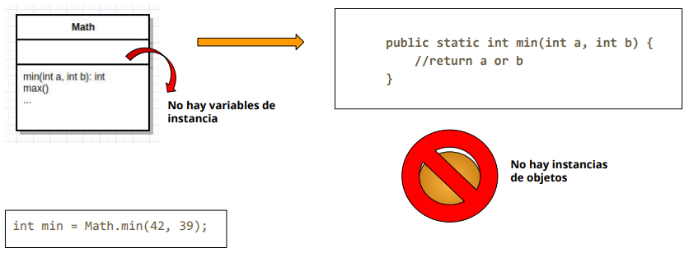
Un ejemplo de método static:

Slide 9
Métodos regulares (non-static) vs Métodos static:
=> Se pueden combinar métodos regulares y estáticos en la misma clase.
=> Los métodos estáticos no pueden usar variables de instancia.
=> Los métodos estáticos no pueden usar métodos regulares, porque usan variables de instancias
=> Un método estático no puede hacer referencia a elementos no estáticos de su misma clase.
=> Un método estático no puede hacer uso de la palabra reservadas super y this.

Slide 10
VARIABLES ESTÁTICAS:
No sólo existen métodos static, también podemos encontrar ATRIBUTOS DE CLASE STATIC:
UN VALOR COMPARTIDO
POR TODAS LAS INSTANCIAS DE UNA CLASE.
Cuando se crean objetos de una clase que contiene campos static, todos los objetos de la clase comparten una copia de los campos static de esa clase.

Slide 11
VARIABLES ESTÁTICAS:
=> Se declaran de igual manera que otra variable, añadiendo como
prefijo la palabra reservada static;
=> Las variables miembro static no forman parte de los objetos de la
clase sino de la propia clase;
=> Se accede a ellas de la manera habitual, simplemente con su
nombre. Desde el exterior se accede con el nombre de la clase,
el selector y el nombre de la variable.
=> Los atributos estáticos deben llevar un modificador de acceso que
permita su uso desde el exterior de la misma, este puede ser public,
protected o ninguno.

Slide 12
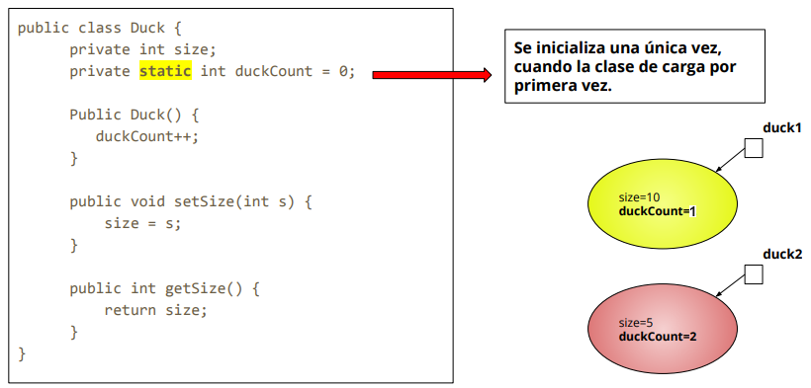
Un ejemplo de variable estática:

Slide 13

CONSTANTES:
La palabra reservada final indica que una vez inicializada, el valor de la variable no puede cambiar.
Generalmente se establecen como public para que puedan ser accedidas desde cualquier lugar de nuestro código.
Son estáticas para que no sea necesario crear una instancia de la clase para poder usarlas.
EL NOMBRE DE UNA CONSTANTE DEBE ESTAR EN MAYÚSCULA

Slide 14
FINAL:
La palabra reservada final no es sólo para variables estáticas.
Se puede usar final para variables de instancias, variables locales, parámetros de métodos y clases.
Indica que el valor no puede cambiar una vez que fue inicializado.

Slide 15
FINAL:
Una variable final significa que no puede cambiar su valor.
Un método final significa que no puede sobreescribirse.
Una clase final significa que no puede tener subclases

